Slide 1
介護保険
４大改悪
許さない共同を
大阪社会保障推進協議会 ２０１９年 介護保険４大改悪反対学習会資料
大阪社会保障推進協議会 介護保険対策委員会
日下部 雅喜

Slide 2
介護保険２０年 現状
○重い家族の介護負担
介護心中・介護殺人
介護退職（毎年約１０万人前後）
○介護費用の経済的負担
介護貧乏・介護破産
○特養ホーム待機者、退院後行き場が無い、
必要なサービスが受けられない
介護難民
○人材不足・確保困難 介護崩壊
まさに「介護の危機」

Slide 3
制度改悪の狙い
～介護保険の変質・縮小・再編

Slide 4
厚生労働省資料

Slide 5
政府が言っている「２０４０年問題」
①財政問題＝公的介護費用の増加
②少子・高齢化問題＝支え手不足
介護保険の縮小 再編
そのための「手段」として
「地域包括ケア」と「自立支援・介護予防」
基本は財政問題

Slide 6





地域包括ケアシステムの構築について
○ 団塊の世代が７５歳以上となる２０２５年を目途に、重度な要介護状態となっても住み慣れた地域で自分らしい暮らしを人生の最後まで続けることができるよう、医療・介護・予防・住まい・生活支援が包括的に確保される体制（地域包括ケアシステム）の構築を実現。
○ 今後、認知症高齢者の増加が見込まれることから、認知症高齢者の地域での生活を支えるためにも、地域包括ケアシステムの構築が重要。
○ 人口が横ばいで７５歳以上人口が急増する大都市部、７５歳以上人口の増加は緩やかだが人口は減少する町村部等、高齢化の進展状況には大きな地域差。
○ 地域包括ケアシステムは、保険者である市町村や都道府県が、地域の自主性や主体性に基づき、地域の特性に応じて作り上げていくことが必要。
病気になったら･･･
医 療
地域包括ケアシステムの姿
介護が必要になったら･･･
介 護
病院：
急性期、回復期、慢性期
通院・入院
■在宅系サービス：
・訪問介護 ・訪問看護 ・通所介護
・小規模多機能型居宅介護
・短期入所生活介護
・福祉用具
・24時間対応の訪問サービス
・複合型サービス
（小規模多機能型居宅介護＋訪問看護） 等
日常の医療：
・かかりつけ医、有床診療所
・地域の連携病院
・歯科医療、薬局
通所・入所
■施設・居住系サービス
・介護老人福祉施設
・介護老人保健施設
・認知症共同生活介護
・特定施設入所者生活介護
等
住まい
・地域包括支援センター
・ケアマネジャー
■介護予防サービス
・自宅
・サービス付き高齢者向け住宅 等
※ 地域包括ケアシステムは、おおむね３０分以内に必要なサービスが提供される日常生活圏域（具体的には中学校区）を単位として想定
相談業務やサービスの
コーディネートを行います。
いつまでも元気に暮らすために･･･
生活支援・介護予防
老人クラブ・自治会・ボランティア・NPO 等
6
厚生労働省資料

Slide 7
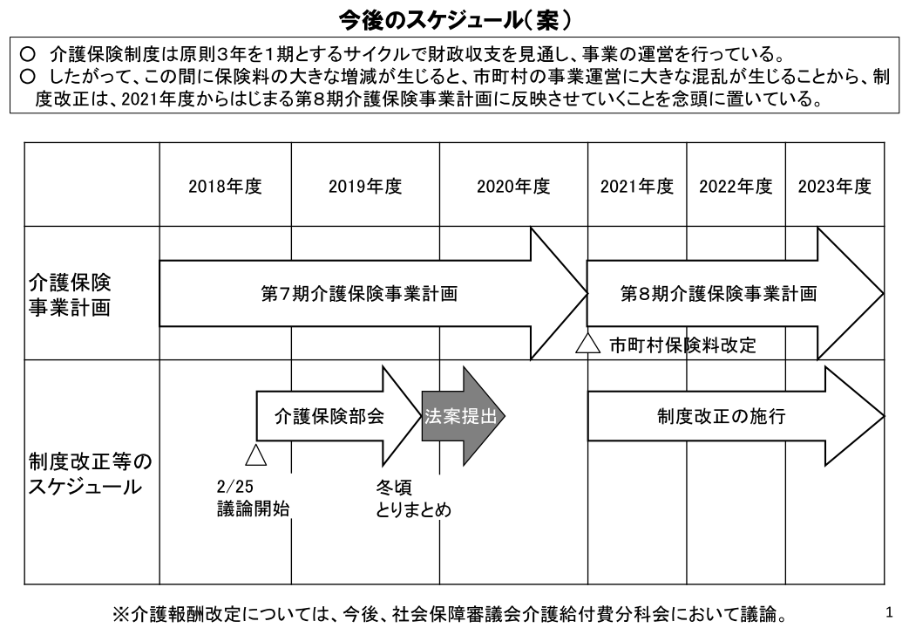
２０１９年内に検討・結論⇒２０２０年に法改正⇒２０２１年４月に実施

Slide 8
２０１４年、２０１７年改悪を土台に
介護保険制度の全面再編に
①２０１４年法改正で、「要支援１．２のサービスの総合事業移行」「要介護２以下の特養原則対象除外」「一定の所得者以上の２割負担」
⇒第６期介護保険事業（2016～17年度）で実施
②２０１７年法改正で、「自立支援・重度化防止の保険者機能強化」「現役並み所得者の３割負担」
⇒第７期介護保険事業（2018～20年度）で実施
次期制度改定
2021～23年度の第８期介護保険事業で実施

Slide 9
介護保険 ２０１４年改定～現在
 | ２０１４年まで | 2015年～現在
要支援１、２ | 在宅サービスは保険給付で利用できる | ヘルパー・デイサービスが市町村事業に
要介護１，２ | 特養ホーム入所対象 | 特養ホーム原則入所対象外
利用者負担 | 所得に関係なく１割負担 | 一定以上の所得者は２割、3割負担
施設の部屋代・食事代 | 非課税世帯であれば補助（補足給付）あり | 配偶者非課税 預貯金（単身1000万円）

Slide 10
全世代型社会保障改革
消費税１０％増税実施後の「ポスト一体改革」「全世代型社会保障検討会議」（議長：安倍首相）
２０１９年９月２０日第１回会合
２０１９年末中間報告、２０２０年夏最終報告
医療の改革 後期高齢者の窓口負担２割化など
介護保険はこの「先取り」的な改革

Slide 11
介護保険制度「４つの改悪」
①ケアプラン有料化
②２割・３割負担拡大
③要介護１．２の総合事業移行
④財政インセンティブ強化で「自立支援」競争

Slide 12
①
ケアマネジメント有料化

Slide 13
居宅介護支援（ケアマネジメント）は
介護保険の要
「個々の解決すべき課題、その心身の状況や置かれている環境等に応じて保健・医療・福祉にわたる指定居宅サービス等が、多様なサービス提供主体により総合的かつ効率的に提供されるよう、居宅介護支援を保険給付の対象として位置づけたものであり、その重要性に鑑み、保険給付率についても特に１０割としている」（厚労省老企２２号通知）
「利用者本位」の制度の「要（かなめ）」として居宅介護支援（ケアマネジャーによるケアマネジメント）を位置付け、全額保険給付＝利用者負担なし

Slide 14
ケアマネジャーへの締め付け
※居宅介護支援事業所の収支平均 一貫してマイナス
2006年 新予防給付 要支援者のプラン分離
主任ケアマネジャー導入 更新制導入
2007年 給付適正化開始（ケアプラン点検事業）
2009年 ケアプラン点検支援マニュアル
2010年 ケアプラン有料化 見送り
2013年 「ケアマネジャー資質向上」
2012年 運営基準減算強化
2015年 特定事業所集中減算強化
2016年 ケアマネジャー養成研修見直し

Slide 15
今後のケアマネジメントの動向
○「自立支援に資する科学的介護」推進として、ケアマネジメントの「標準化」、ケアプラン作成への「ＡＩを活用」など、ケアマネジャーの存在意義に関わるような検討
ケアマネジメントを「利用者本位」からひきはがし、「標準化」＝市町村による「自立支援」（サービスからの「卒業」など）策の手先に仕立て上げようとする
ケアマネジャーの中には「多忙感」「喪失感」が広がり、介護支援専門員実務研修受講資格試験の受験者、合格者が２０１８年度から急激に減少する事態となっている。

Slide 16
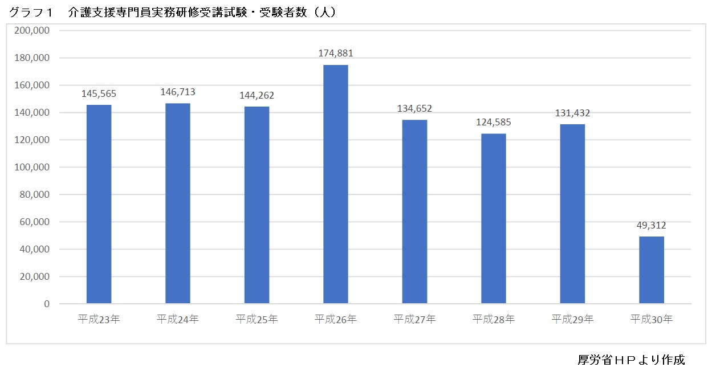
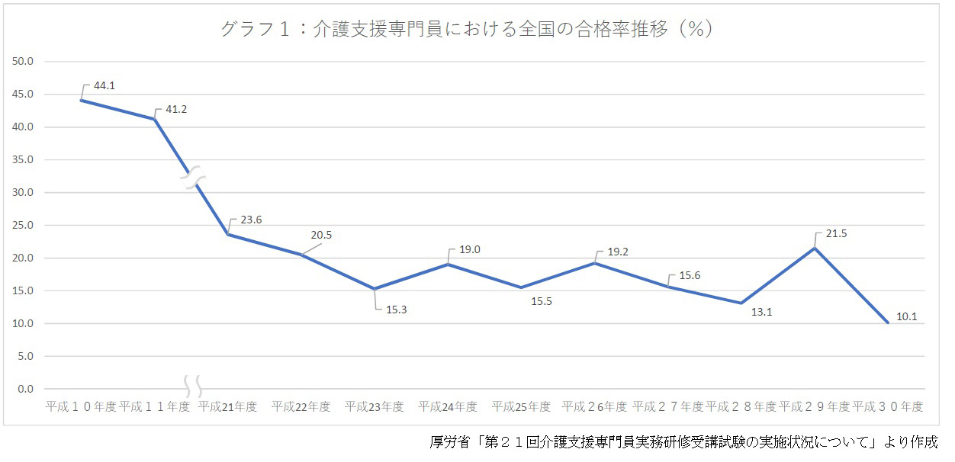
２０１８年度から
受験者数激減
13.1万人⇒4.9万人
6割減！
ケアマネのなり手急減
合格者数激減
1.5万人⇒0.5万人
3分の1に
合格率半減！
２1.5％⇒10.1％
半分に！

Slide 17
財務省 財政制度等審議会建議資料

Slide 18
毎月発生する利用者負担
 | 月額（１単位10円の場合）※ | 現在の自己負担 | 仮に「1割負担」とすると
要支援１．２ | 4,310円 | 0円 | 月 431円
要介護１．２ | 10,570円 | 0円 | 月1,057円
要介護3～5 | 13,730円 | 0円 | 月1,373円
初回加算3000円、特定事業所加算月3000円～5000円などの加算が別途ある
※大阪府内は1単位11.12円～10.42円であり、さらに高い金額となる

Slide 19
ケアマネジメントの変質、
サービス利用の制限
①ケアマネジメントの「公益性」「公共性」を否定
②利用者の経済的負担の発生は、二重の利用抑制をもたらす
「入口」⇒入れない 「毎月」⇒削る
③料金負担が、利用者とケアマネジャーとの「関係性」を歪める 過剰要求
④ケアマネジャーの業務な多大な負担をもたらす 集金、説明、管理

Slide 20
１ 無報酬（給付管理なし）
ターミナルの利用者、相談、退院後ケア、ヘルパーのできない通院同行・介助、救急搬送付き添い
２ ここまでケアマネがやるの？
ヘルパーのできない家事、諸手続き申請・交渉、家族・地域間間調整
ケアマネジャーの「報酬外労働」
ケアマネジャーの果たしている役割
有料化（料金負担）でどうなる？！

Slide 21
８８％が「有料化反対」
大阪市内ケアマネジャー緊急アンケート結果
賛成
２．６％
反対
８８．１％
２０１９年１１月７～１５日
大阪市内ケアマネジャー
回答数３１２件

Slide 22
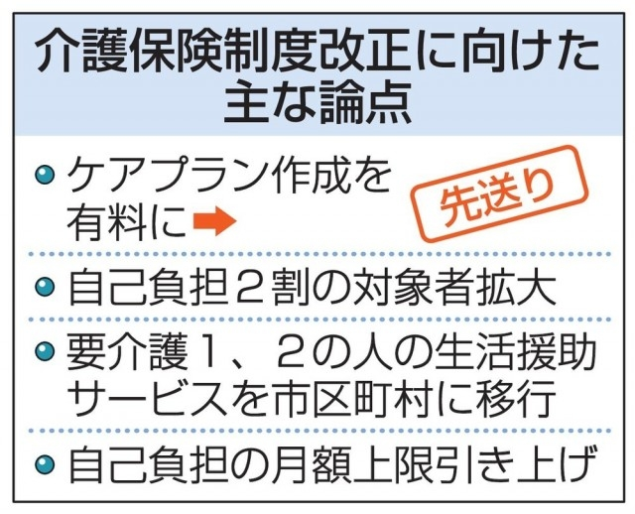
追い詰められる政府・厚労省
今こそ、「有料化」完全粉砕へ
ケアプラン有料化、先送りへ 介護保険制度改正の焦点
共同通信2019年11月19日
政府は19日、高齢者が介護保険サービスを利用する際に必要な「ケアプラン」（介護計画）の有料化を介護保険制度の改正案に盛り込まず、先送りする方向で調整に入った。介護費の膨張を抑えるため議論している制度見直しの焦点となっていたが、一律に自己負担を求めることに与党内から慎重論が相次いだため判断した。
２０１９年１１月１９日
経団連、介護の利用者負担の引き上げを要請 ケアプラン有料化も主張

Slide 23
②
２割負担・３割負担の拡大、
補足給付改悪等

Slide 24
現在の利用者負担状況（在宅）
現在の所得基準 （単身世帯の場合） | 負担割合 | 利用者比率
合計所得220万円（年金収入等340万円）以上 | ３割 | 4.4％
合計所得160万円以上220万円未満 | ２割 | 5.4％
合計所得160万円（年金収入等280万円）未満 | １割 | 91.2％

Slide 25
財務省の主張 原則2割負担へ

Slide 29
③
要介護１．２の総合事業移行

Slide 30
総合事業の狙い
安上がりサービスの置き換えが目的
予防給付
指定事業者による専門的サービス
（ホームヘルプ・デイサービス）
専門的サービスが必要と認められた人のみ
多様なサービスへの移行促進・専門的サービスからの卒業
総合事業
指定事業者による専門的サービス
（ホームヘルプ・デイサービス）
「多様なサービス）
（無資格者・ボランティアの訪問、「通いの場」など）

Slide 31
総合事業・訪問型サービスの利用状況
サービス類型 | 利用者数 | 比率
従来の基準 | 134,555人 | 81.4%
緩和型 | 28,230人 | 17.1%
住民主体型 | 2,608人 | 1.6%
合計 | 165,393人 | 100.0%
２０１８年６月時点

Slide 32
財務省の主張 要介護１，２の通所介護・訪問介護を移行

Slide 33
④
財政インセンティブ強化で
「自立支援」競争

Slide 34
保険者機能の強化等による自立支援・重度化防止に向けた取組の推進
厚労省資料から作成
・介護保険事業（支援）計画の策定に当たり、国から提供されたデータの分析の実施
・介護保険事業（支援）計画に介護予防・重度化防止等の取組内容及び目標を記載
・都道府県による市町村支援の規定の整備
・介護保険事業（支援）計画に位置付けられた目標の達成状況についての公表及び報告
・財政的インセンティブの付与の規定の整備
データに基づく
地域課題の分析
取組内容・
目標の計画への記載
保険者機能の発揮・向上（取組内容）
・ リハビリ職等と連携して効果的な介護予防を実施
・ 保険者が、多職種が参加する地域ケア会議を活用しケアマネジメントを支援 等
適切な指標による実績評価
・ 要介護状態の維持・改善度合い
・ 地域ケア会議の開催状況
等
インセンティブ
・ 結果の公表
・ 財政的インセンティブ付与
国による
分析支援
都道府県が研修等を通じて市町村を支援

Slide 35
厚労省資料から作成
先進的な取組を行っている和光市、大分県では
● 認定率の低下 ● 保険料の上昇抑制
要介護認定率の推移
H27年
H23年
19.6
18.6
18.0
17.3
9.6
9.3
全国
和光市
大分県

Slide 36
厚生労働省 蒲原・老健局長 説明要旨
全国市長会 介護保険対策特別委員会等 合同会議
(平成29 年１月25 日)
○保険者は、地域住民が要介護にならない、重度化しないための取組を行ってほしい。
○保険者は、要介護状態になった人に合う、お世話型ではないケアプランを作り、要介護度の軽減や本人の自立を支援していただきたい。例えば、地域ケア会議を丁寧に行うこと
○保険者は自らの取組に対する評価も行わなければならない。

Slide 37
高齢者の自立支援、重度化防止等の取組
を支援するための交付金に関する評価指標
2018年２月２８日 厚労省事務連絡抜粋
各項目 10点 上位5割以内か、全国平均以上か
☑保険者として、ケアマネジメントに関する保険者の基本方針を、ケアマネジャーに対して伝えているか等
☑地域ケア会議において多職種が連携し、自立支援・重度化防止等に資する観点から個別事例の検討を行い、対応策を講じているか
☑地域ケア会議における個別事例の検討件数割合はどの程度か等
☑ケアプラン点検の点検件数割合はどの程度か等
☑要介護認定者の要介護認定の変化率はどの程度か

Slide 38
財務省の主張
介護の地域差縮減へインセンティブ強化
介護の地域差縮減に向けては、介護費適正化の観点から、インセンティブ交付金への適切なアウトカム指標の設定・活用や配点のメリハリ付けを行うことで、保険者機能のより一層の強化を進めるべきである。 また、調整交付金については、保険者機能のより一層の底上げを図るため、今年度中に結論を得て、第８期からインセンティブとしての活用を図るべきである。更に、２号被保険者の保険料財源の配分についても、保険者機能の発揮を促す仕組みとし、給付と負担の牽制効果を高める観点から、介護予防・重症化防止の取組状況等を評価したうえでメリハリ付けし、保険者に傾斜配分する仕組みを検討すべきである。

Slide 40
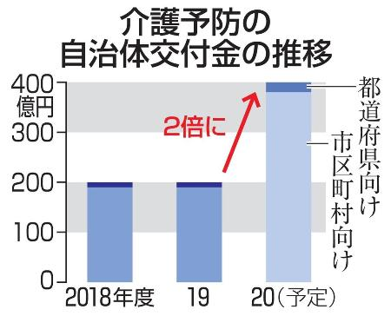
「自立支援」インセンティブ交付金２倍に
政府が年末に編成する２０２０年度の当初予算案で、介護の予防や自立支援に成果を上げた自治体に手厚く配分する交付金を、現在の２倍の４００億円程度へ大幅拡充させることが分かった。認知症予防や要介護度の維持・改善に向けた取り組みを自治体間で競わせ、介護費の膨張を抑える狙いがある。
医療や介護の予防に力点を置く安倍政権による社会保障改革の一環。専門的なケアが必要な重度の要介護高齢者の増加を防げれば、費用も安く抑えられると期待する。一方で、専門家の中には介護状態は簡単には改善しないとの声もあり、サービス利用の抑制を目指す「自立偏重」の方向性に批判もある。
（東京新聞 ２０１９年１１月１７日）

Slide 41
現時点
２０２１年改悪案
２０××年
改悪狙い
要介護３～５ ２２８万人 （34.5％）
要介護１～２ ２４６万人 (37.4％)
要支援１～２ １８５万人 (28.1％)
要介護５
要介護４
要介護３
要介護２
要介護１
要支援２
要支援１
介護給付
利用者負担
所得
220万円以上：3割
160万円以上：2割
160万円
未満：1割
※１割負担は
９１．２％
介護給付
利用者負担
所得
○○万円以上：3割
○○万円以上：2割
○○万円
未満：1割
※１割負担は〇〇％に減少
介護給付
利用者負担
所得
○○万円以上：3割
原則：２割
総合事業
訪問介護
通所介護
その他居宅サービス
総合事業
生活援助サービス等
予防給付
予防給付
総合事業
訪問介護
通所介護
総合事業
訪問介護
通所介護

Slide 42
私たちは要求します！
（介護ウェーブ２０１９請願署名）
ケアプラン有料化などの制度見直しの中止、介護従事者の大幅な処遇改善、介護保険の抜本改善を求める
＜請願項目＞
１ ケアプランの有料化、要介護１、２の生活援助の削減など、サービスの抑制や負担増につながる制度の見直しをいっさい行わないこと
２ すべての介護従事者の賃金を大幅に引き上げ、労働条件を抜本的に改善すること。実効性のある確保対策を講じること
３ 介護保険料、利用料負担の軽減を図ること。必要な時に必要なサービスを受けられるよう、制度の改善をはかること
４ 介護保険財政に対する国の負担割合を大幅に引き上げること。そのための財源を国の責任で確保すること
中央社保協、全労連、全日本民医連 共同の署名

Slide 43
介護保障への
国庫負担拡大を

Slide 45
公費負担削減分を保険料負担へ
介護保険以前の高齢者福祉制度（２０００年３月まで）公費１００％
国５０％ | 都道府県 ２５％ | 市町村 ２５％
介護保険制度（第７期）
保険料５０％ 公費５０％
65歳～ ２３％ | 40歳～64歳 2７％ | 国２５％ 国庫負担金 ２０％ 調整交付金 ５％ | 都道府県 12.5％ | 市町村 12.5％

Slide 46
介護費用の約2割を全高齢者で負担
６５歳以上（第１号被保険者）の介護保険料の決め方（イメージ）
介護サービスの総額×２３％
６５歳以上の人口（第１号被保険者数）
数値は３年平均で算出し３年ごとに見直す
第１期１７％ ⇒第５期 ２１％ ⇒第6期 ２２％
→第７期 ２３％へ

Slide 47
上がり続ける介護保険料
第1期（２０００～０２年） ２，９１１円
第２期（２００３～０５年） ３，２９３円
第３期（２００６～０８年） ４，０９０円
第４期（２００９～１１年） ４，１６０円
第５期（２０１２～１４年） ４,９７２円
第6期（２０１５～１７年） ５，５１４円
第7期（２０１８～２０年） ５，８６９円
第9期（2024年～2026年） 8,165円

Slide 48
大阪府は全国２番目に高い介護保険料
都道府県別加重平均基準月額
１ | 沖縄県 | 6,854
２ | 大阪府 | 6,636
３ | 青森県 | 6,588
４ | 和歌山県 | 6,538
５ | 鳥取県 | 6,433
47 埼玉県 5,058

Slide 49
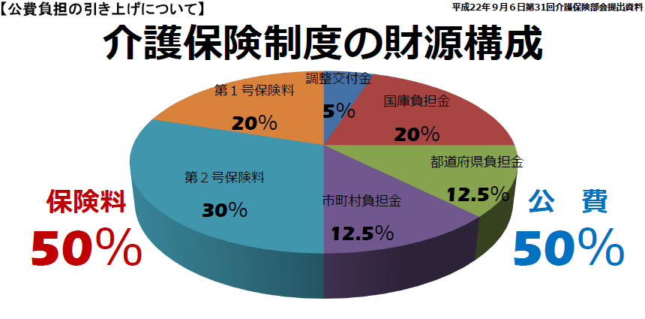
介護保険は財源的・制度的限界にきている
65歳以上の
保険料
負担分
第１号保険料
２３％
国庫
負担分
２０＋５％
第２号保険料
２７％
４０歳～６４歳の
介護保険料
負担分
６5歳以上の保険料負担が限界！
Notes:
49

Slide 50
①公費
増やさない
②保険料
もう限界
③給付
削減・負担増
利用者の犠牲と負担へ

Slide 53
厚生労働省老健局説明資料

Slide 54
介護保険の「財政規模」（２０１９年度）
全国 介護保険給付費 総額 約１０．８兆円
内訳
国は ２．５兆円 ・・・・・Ａ
※介護給付費負担金２．０兆円、調整交付金０．５兆円
市町村（１５６６保険者）約１．４兆円（給付費等の１２．５％）
６５歳以上高齢者は２．５兆円
２０１９年度政府一般歳出予算 ９９．４兆円・・・Ｂ
介護給付への国庫負担は国家予算に占める割合
Ａ／Ｂ ＝ ２．５１％

Slide 55
介護保険をまともにするために
①公費負担の拡大
「国庫負担割合引上げ」と「別枠での公費負担措置」
②過度な保険主義の是正
・区分支給限度額と要介護認定制度の廃止
・公的責任での新たなケアマネジメントシステム
③給付体系の見直し、報酬・基準の改善
・利用者負担の無償化・軽減
・介護報酬の底上げと人員基準の抜本的改善

Slide 56
迫る 介護崩壊
介護の担い手確保は
国民的課題

Slide 57
超人手不足の介護人材 有効求人倍率 4.31倍

Slide 58
介護人材 2025年にはあと55万人必要

Slide 59
高齢化し、次世代がいなくなるヘルパー
介護労働安定センター 平成30年度介護労働実態調査

Slide 60
深刻な介護人材不足
－低報酬による低賃金構造
×12月＝440万円
×12月＝329万円
平成29年度賃金構造基本統計調査 対象は一般労働者（短時間労働者は含まない）
全産業平均36.6万円－介護職員27.4万円
＝9.2万円 （年110万円）

Slide 62
別枠公費で全介護労働者に
月８万円の賃金引き上げを
■公費1000億円の算定根拠
20万人（勤続年数10年以上の介護福祉士見込み数
×8万円／月×12月＝約2000億円×１/２＝１０００億）
公費１０００億の内訳：国５００億円、都道府県２５０億円、市町村２５０億円
残り１０００億円は介護保険料
今年１０月からの介護職員等特定処遇改善加算
私たちの提案
２００万人（全介護従事者）×８万円
×１２ヶ月＝２兆円
全額国庫負担の交付金として全事業所に交付
ヘルパー、介護従事者（全職種・全員に全産業平均 年収４４０万円を保障） ヘルパー不足解消！ 利用料・保険料も上がらない！

Slide 63
「改定」スケジュールと当面の重点
社会保障審議会介護保険部会
介護保険部会「意見」まとめ
政府方針決定・
改定法案要綱作成
２０１９年
２０２０年
通常国会
法案提出（３月？）
改定法成立（６月？）
２０２１年度報酬改定までが焦点
政省令など準備
２０２１年度介護報酬改定の検討
８期事業計画の検討
２０２１年
（４月）改定実施、介護報酬改定、第８期計画・保険料改定

Slide 64
２０１９年秋の行動提起
①社会保障審議会介護保険部会への要請ＦＡＸ運動（１２月中旬まで）
②対政府・国会署名
地域へ、高齢者へ、介護事業者へ
③自治体議会への意見書採択運動
④各自治体へ申入れ 見解表明

Slide 65

闘いなくして老後の安心なし

